Slide 1
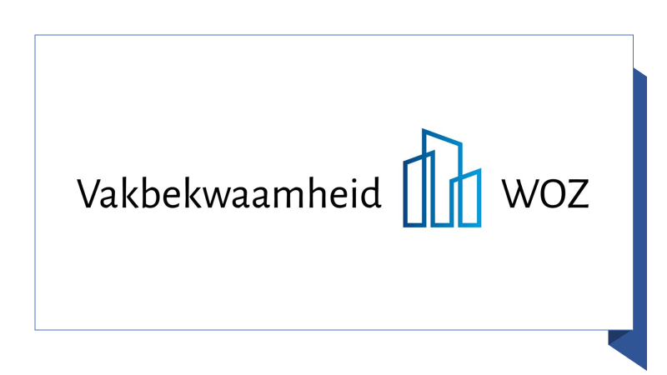

Slide 2
Inlogprocedure Slido

Slide 3

Het gebruik van Artificial Intelligence (AI) en Machine Learning (ML) bij WOZ-taxatiemodellen
Waarderingskamer
19 april 2022

Slide 4
Programma
VNG-programma Samen Organiseren over Machine Learning modellen (Riccardo de Boef)
Bijdrage van WOZ-dienstverlener 4Value
Validatiemodel naast taxatiemodel, hoe werkt dat? (Luc Hermans)
Bijdrage van WOZ-dienstverlener Ortec Finance
Vijf boodschappen van de toezichthouder (Ruud Kathmann)

Slide 5
VNG-programma Samen Organiseren over Machine Learning modellen
Riccardo de Boef

Slide 6
Vraag 1
Heeft uw WOZ-organisatie al ervaring met het werken met Machine Learning in de WOZ?
  Ja, we zijn er al volop mee bezig
  Nee, we hebben hier nog geen ervaring mee
  Ik zou niet weten wat Machine Learning is en hoop hier graag meer over te horen
  Niet van toepassing, ik ben een WOZ- dienstverlener

Slide 7
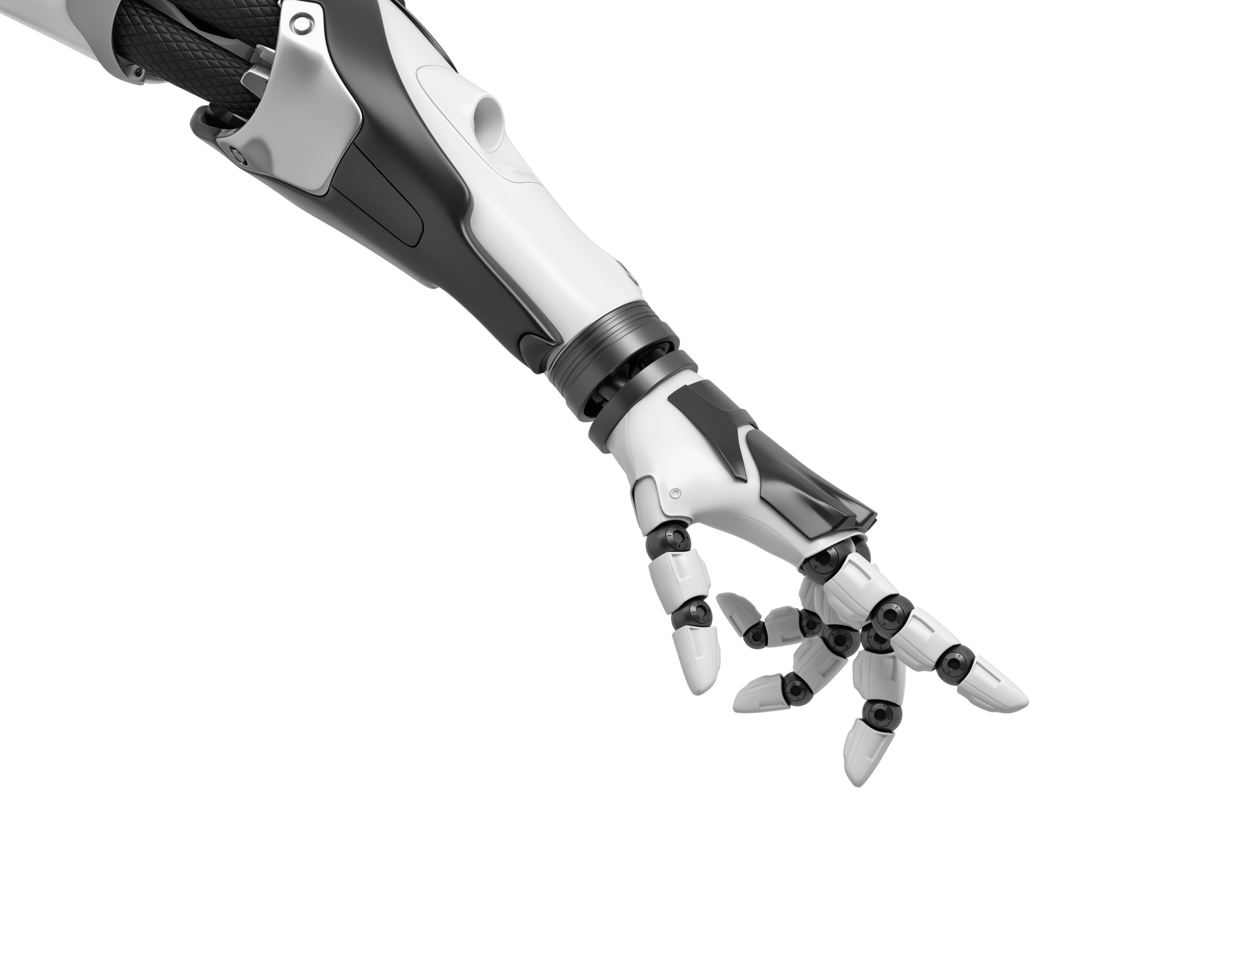
Artificial Intelligence / Machine Learning

Slide 8
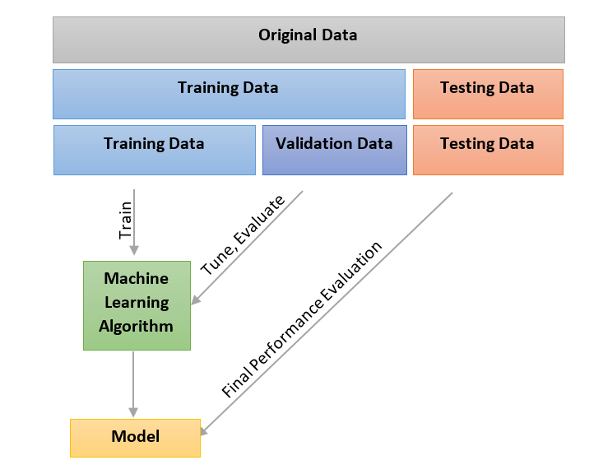

10.000 verkoopcijfers
7.000
3.000
4.000
3.000
Notes:
Stel: gemeente beschikt over 10.000 verkoopcijfers. Dat is mijn bak met originele data
Voor de trainingsdata gebruik ik 70% van deze verkoopcijfers (7.000).
Met die 7.000 laat ik het model zijn gang gaan en ga net zo lang door totdat het model goed getuned is. Om het model vervolgens te testen laat ik de transacties van de 3.000 objecten,die het model nog niet eerder heeft gezien, voorspellen. Wanneer die er goed uitkomen is mijn model goed getuned.

Slide 9
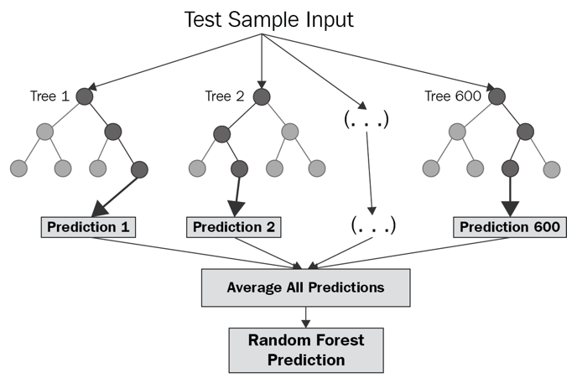

Slide 10







Inzet Machine Learning
Herwaardering
Marktanalyse
Bezwaarafhandeling

Slide 11
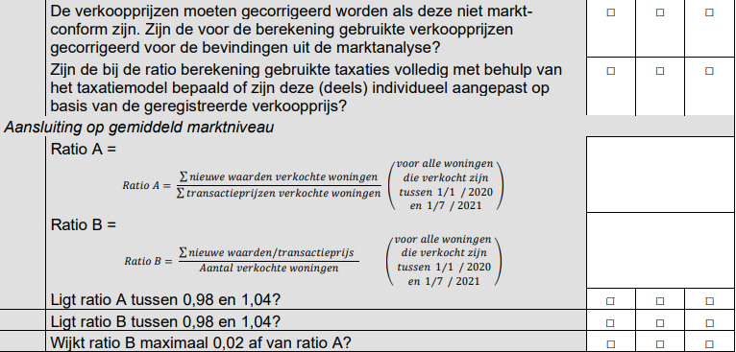
Waarom Machine Learning gebruiken?

Slide 12
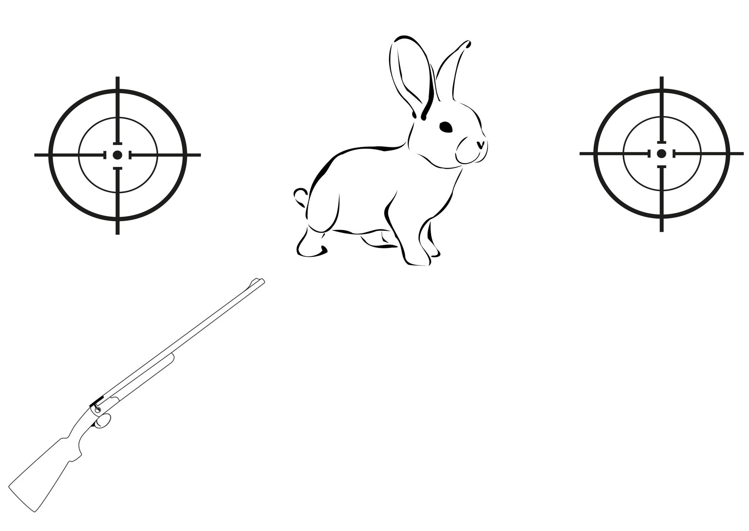
Waarom Machine Learning gebruiken?

Slide 13
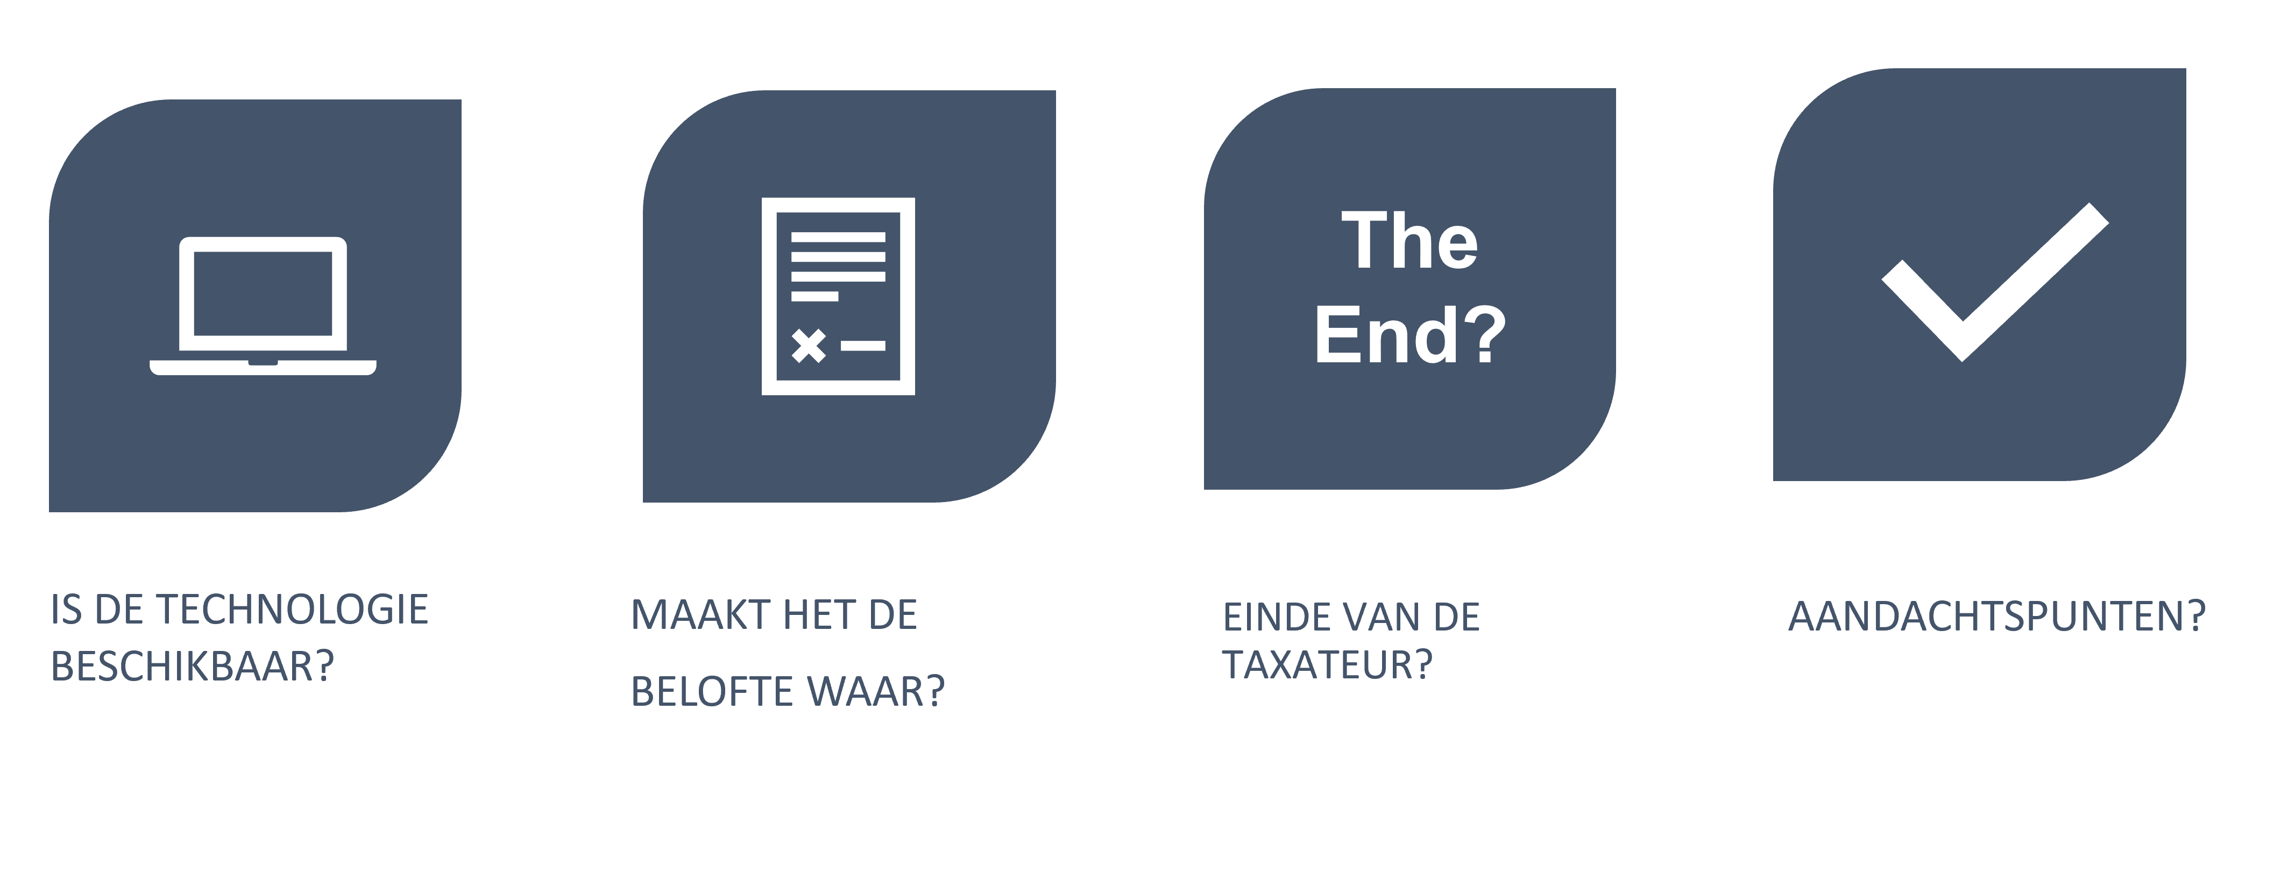
Machine Learning in de WOZ

Slide 14
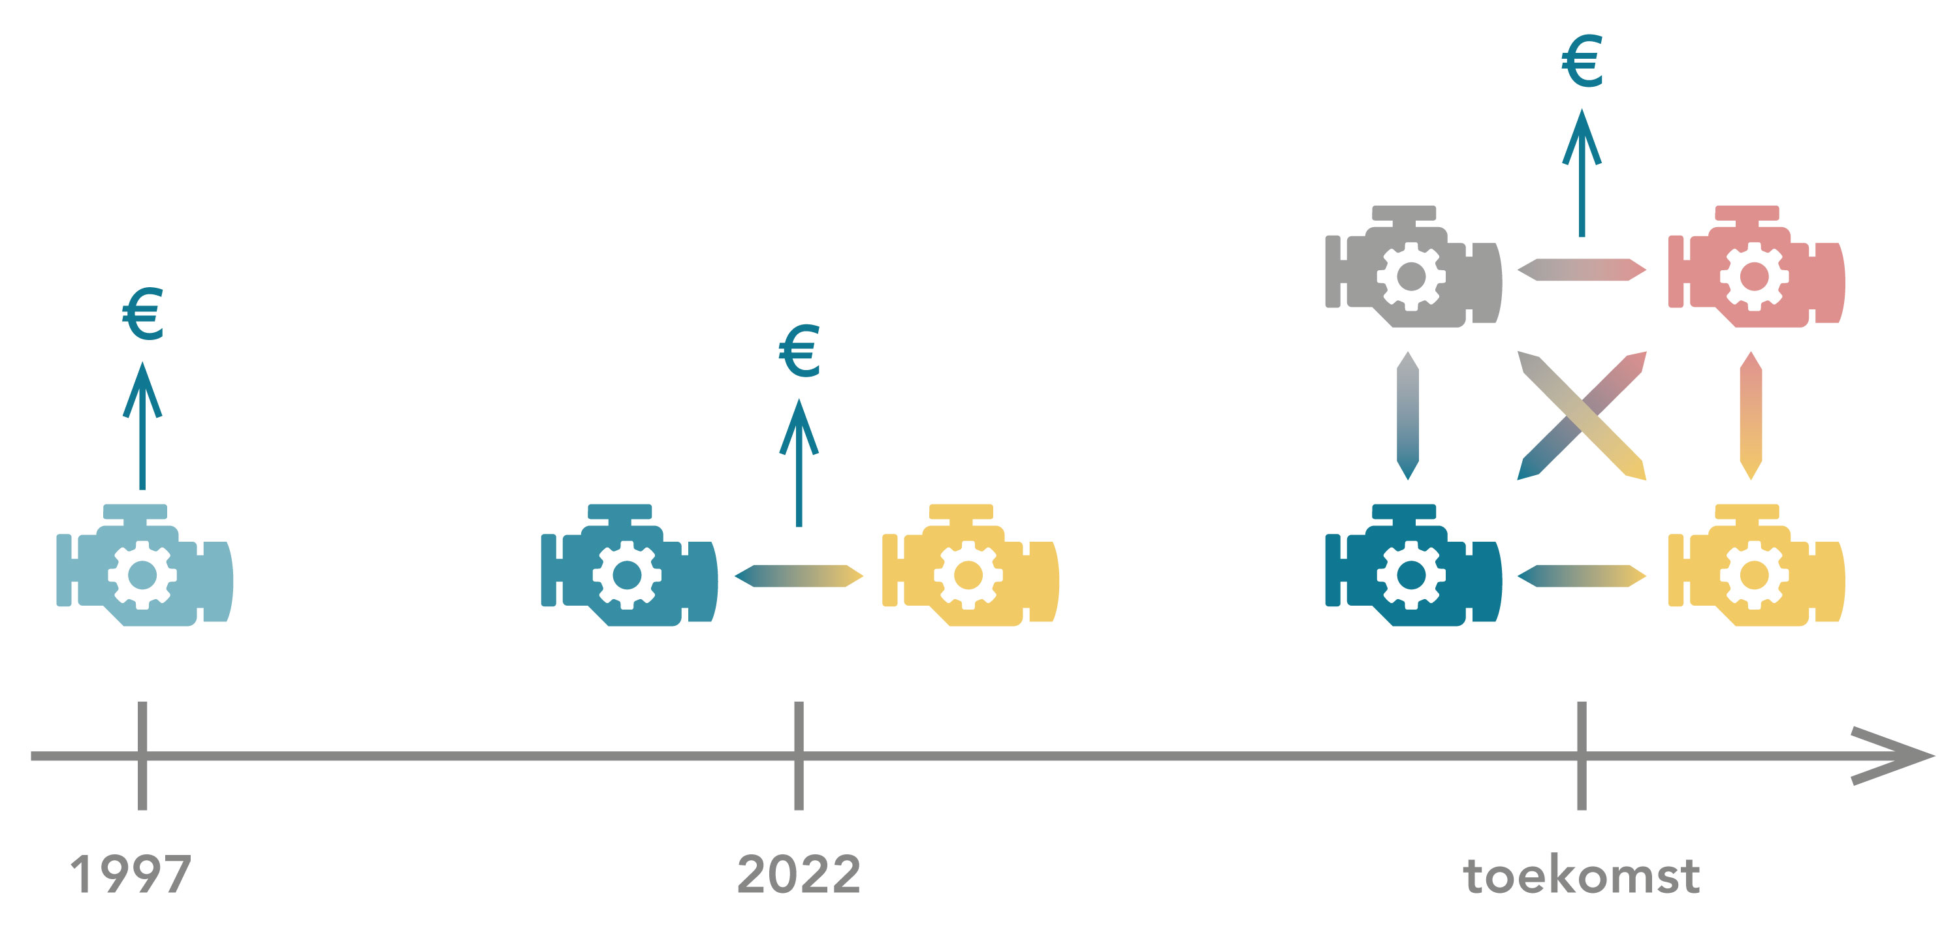
Toekomstbeeld

Slide 15
Vraag 2
Hoe kijkt u tegen deze geschetste ontwikkelingen aan?
  Ik denk dat wij de komende twee jaar ook gebruik gaan maken van een ML-model, naast ons huidige model
  Ik denk dat wij de komende twee jaar gebruik gaan maken van meerdere ML-modellen
  Ik denk dat wij een ML-model gaan gebruiken in plaats van ons huidige model
  Ik denk niet dat wij de komende twee jaar al gebruik gaan maken van ML-modellen, maar daarna wel
  Ik denk überhaupt niet dat wij de komende jaren gebruik gaan maken van ML-modellen

Slide 16
Bijdrage van WOZ-dienstverlener
4Value

Slide 17
Validatiemodel naast taxatiemodel, hoe werkt dat?
Luc Hermans

Slide 18
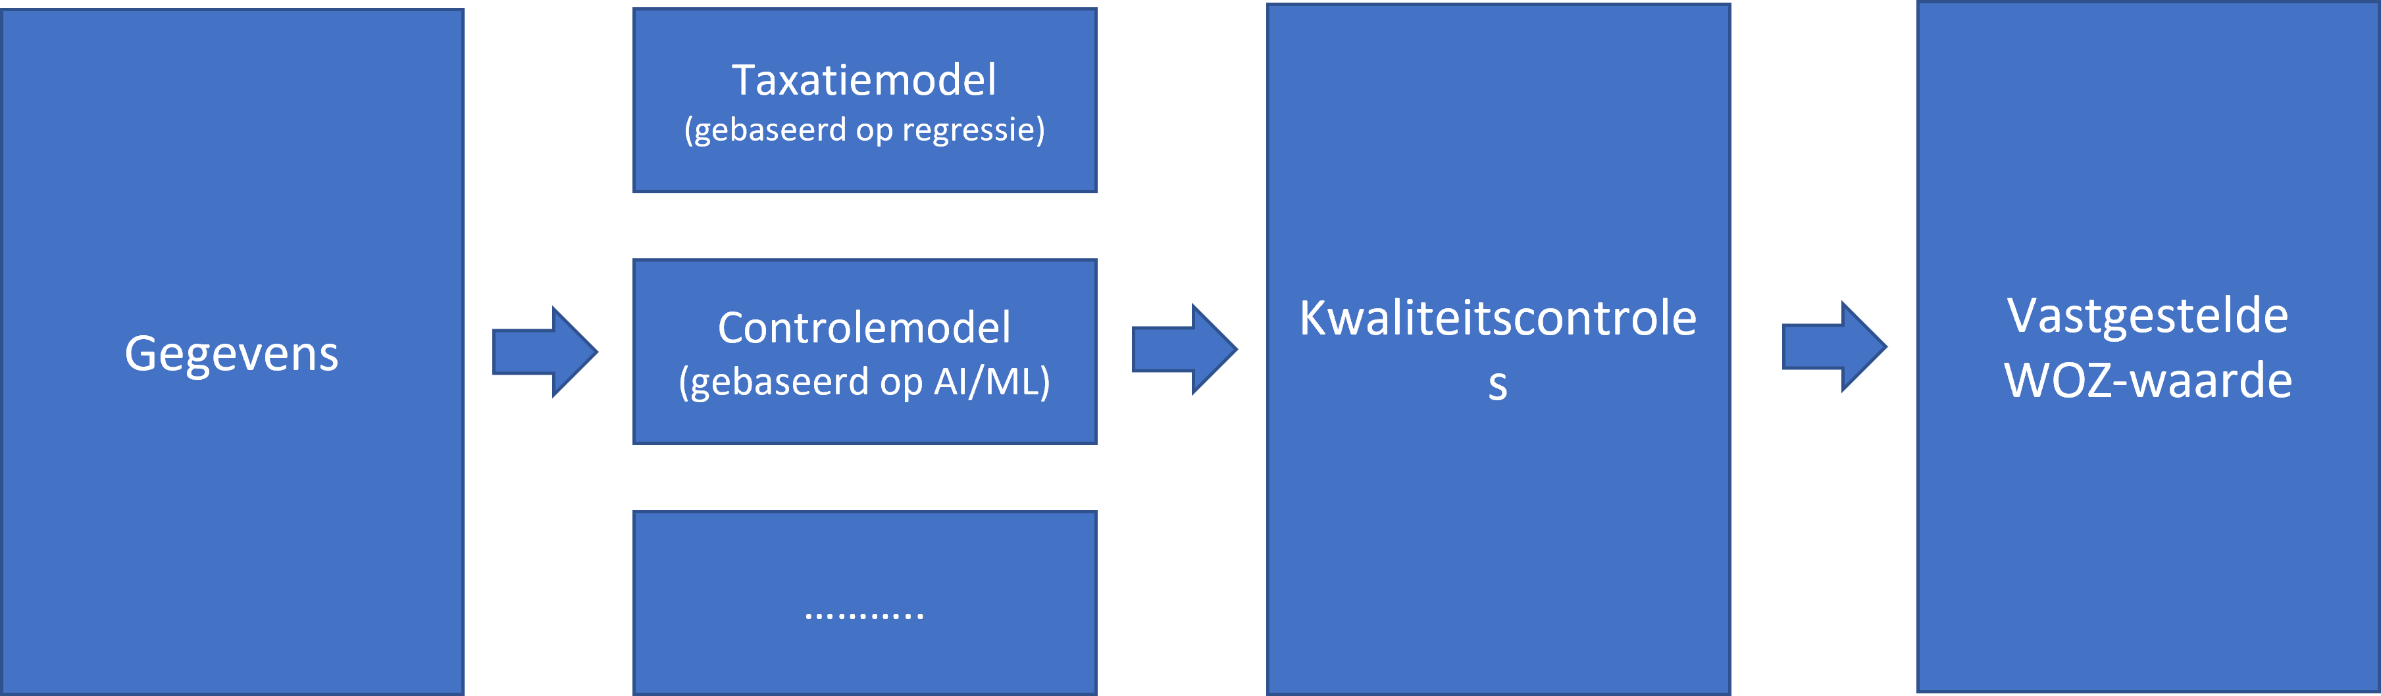
Gebruik van controlemodellen

Slide 19
Gebruik van controlemodellen
Achtergrond:
Marktwaarde kan niet worden geobserveerd
Een waarde dat voorkomt uit een model kan ook worden aangenomen als indicator voor marktwaarde als het model voldoet aan de standaard eisen (IAAO Standard on Ratio Studies)
Categorisering van de waardes van het initiële model ten opzichte van het validatie model

Slide 20
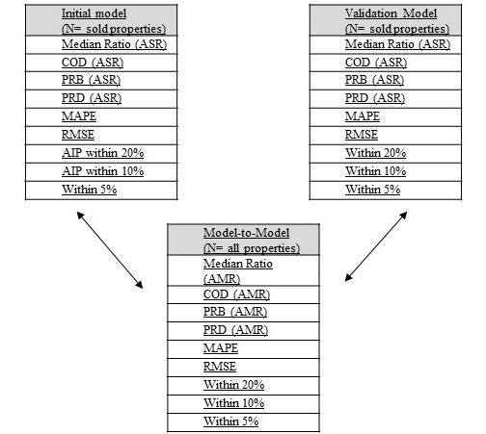
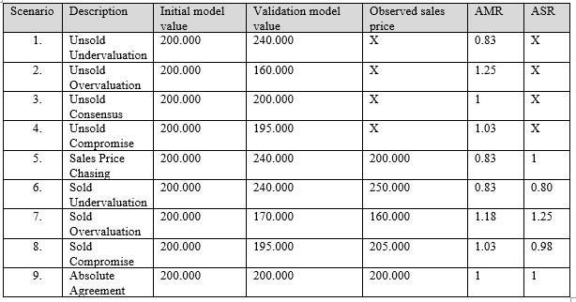
Gebruik van controlemodellen
Voldoen aan de
IAAO Standard on Ratio Studies
Negen situaties die zich kunnen voordoen:

Slide 21
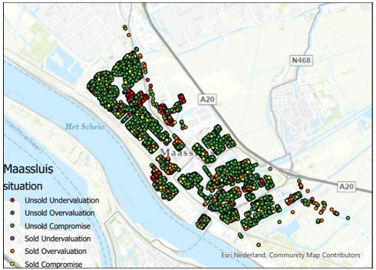
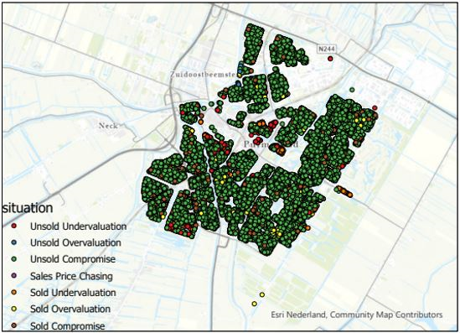
Gebruik van controlemodellen
Geeft een indicatie van hoe de modellen zich tot elkaar verhouden
Onthoud: marktwaarde kan in zichzelf niet worden geobserveerd
Ruimtelijke weergave van de situaties

Slide 22
Gebruik van controlemodellen
Werkt alleen bij een vergelijking tussen 2 modellen
Bandbreedtes staan nog niet vast, verder onderzoek moet uitwijzen wat goede marges zijn
Verdieping: Using Object-Level Ratio Studies for the Incorporation of Validation Models in Single Family Residential Real Estate Assessment
Binnenkort op aanvraag verkrijgbaar
Nederlandse notitie al beschikbaar

Slide 23
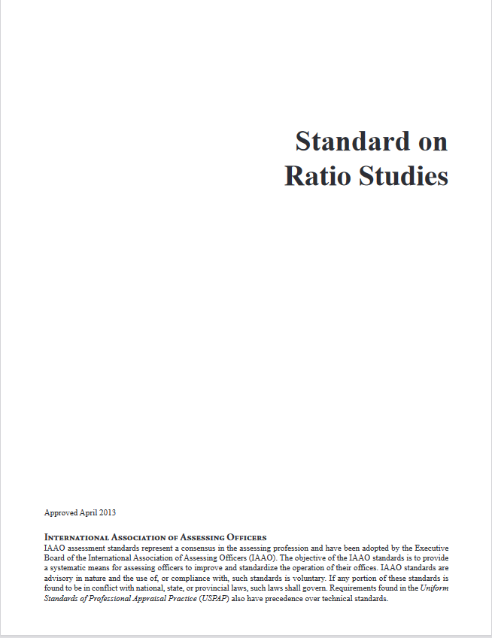
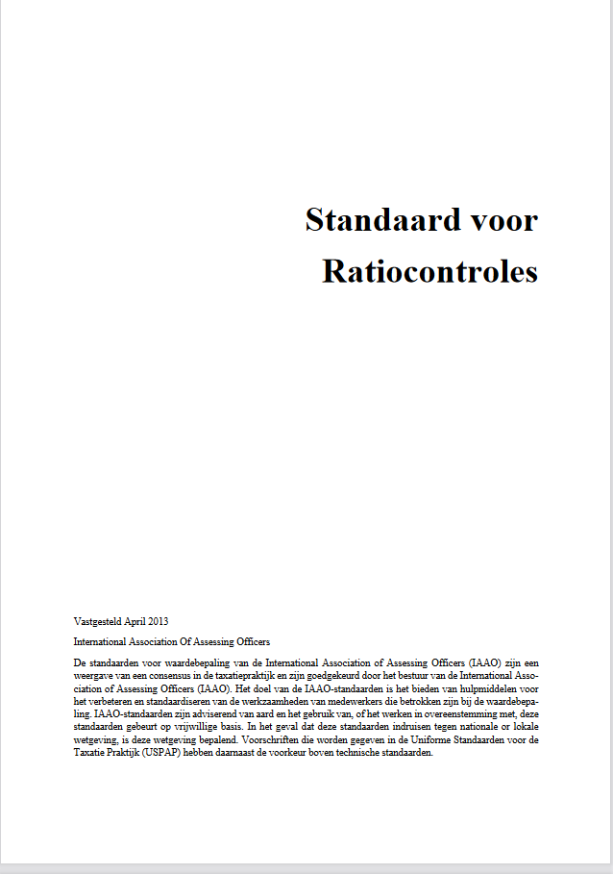
Overige ontwikkelingen Ratio Studies
Herziening Standard on Ratio Studies (IAAO 2022)
Beschikbaarheid andere indicatoren voor verticale en horizontale ongelijkheid

Slide 24
Overige ontwikkelingen waarderingsmodellen
Bredere beschikbaarheid ruimtelijke modellen
  Geografisch gewogen regressie
Optimalisering algoritmes
  FastGWR (Arizona State University) maakt GWR beschikbaar voor grote datasets
  Beschikbaar in Python
Voordelen ten opzichte van Machine Learning
  Makkelijker uitlegbaar
  Betere manier om locatie mee te nemen

Slide 25
Vraag 3
Wat vindt u van de gepresenteerde werkwijze die laat zien hoe een controlemodel gebruikt kan worden om de WOZ-kwaliteitscontroles uit te voeren?
  Leuk, ik wil hier snel mee aan de slag
  We wachten op de hulpmiddelen om hiermee aan de slag te gaan
  De voorgestelde werkwijze is nog erg abstract

Slide 26
Bijdrage van WOZ-dienstverlener
Ortec Finance

Slide 27
Vijf boodschappen van de toezichthouder
Ruud Kathmann

Slide 28
Boodschap 1
Gebruik Artificial Intelligence (AI) en Machine Learning (ML) in de WOZ-uitvoering niet alleen voor taxatie- en controlemodellen

Slide 29
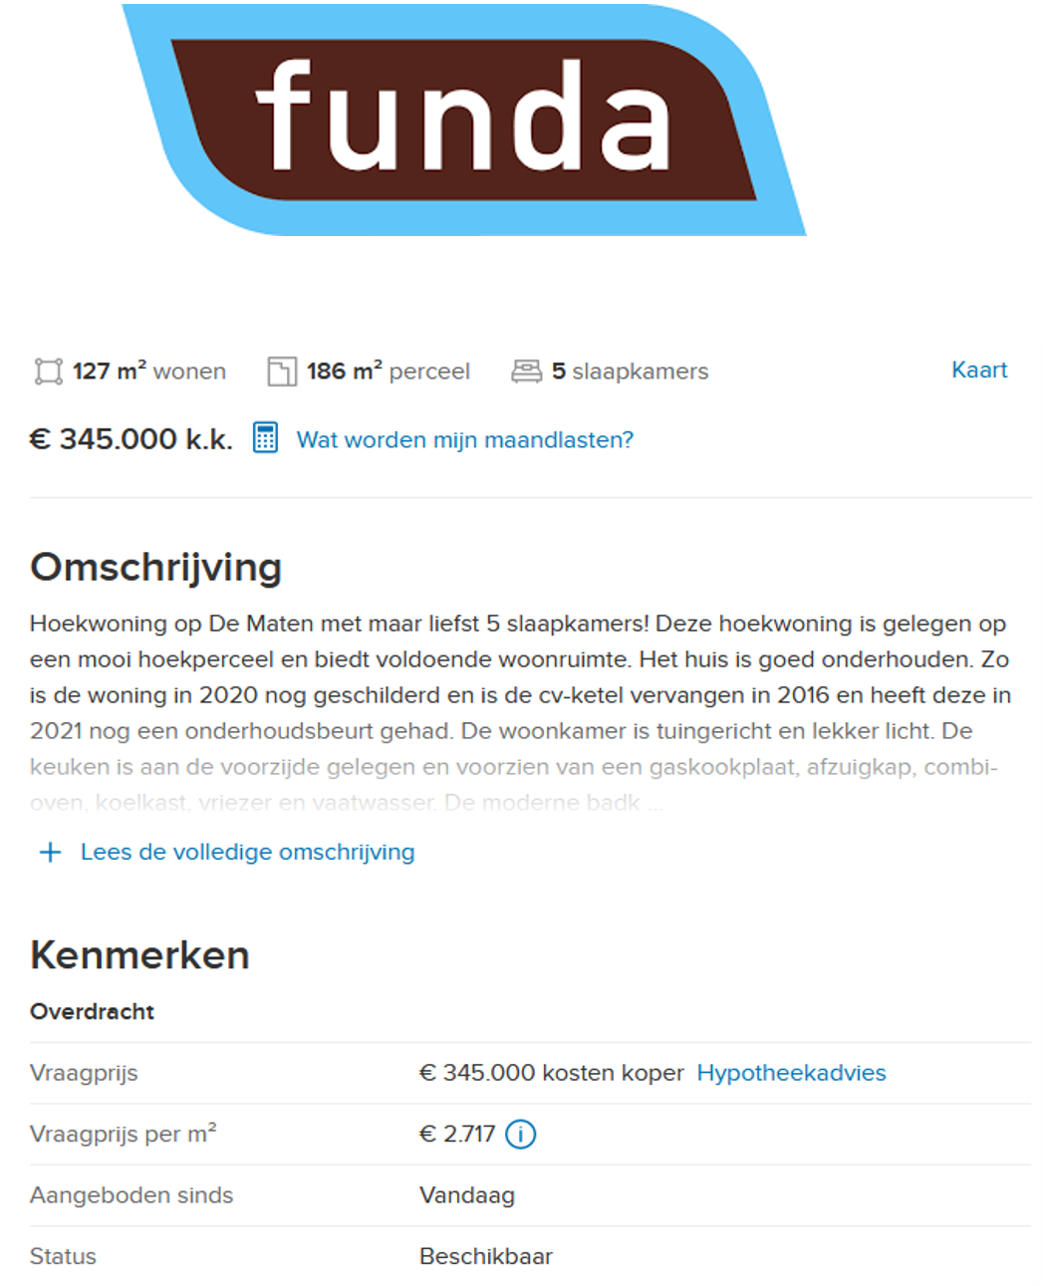
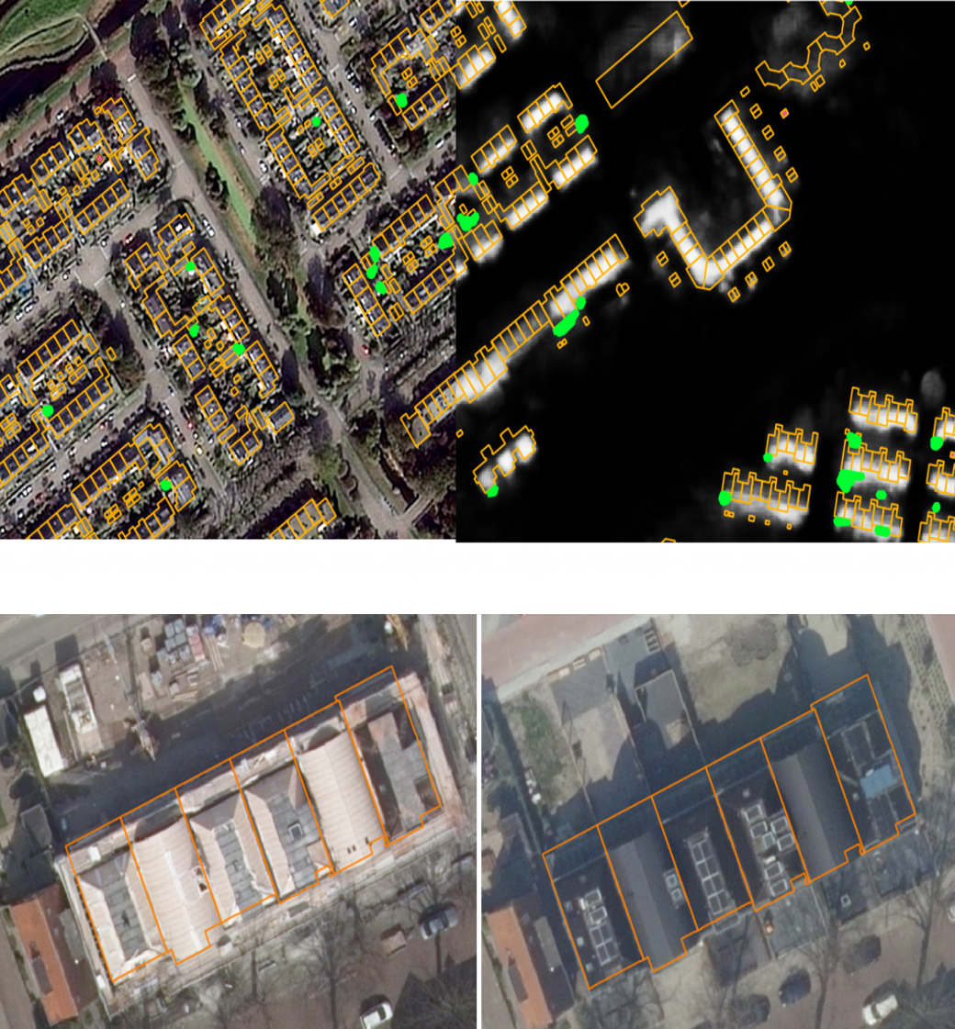
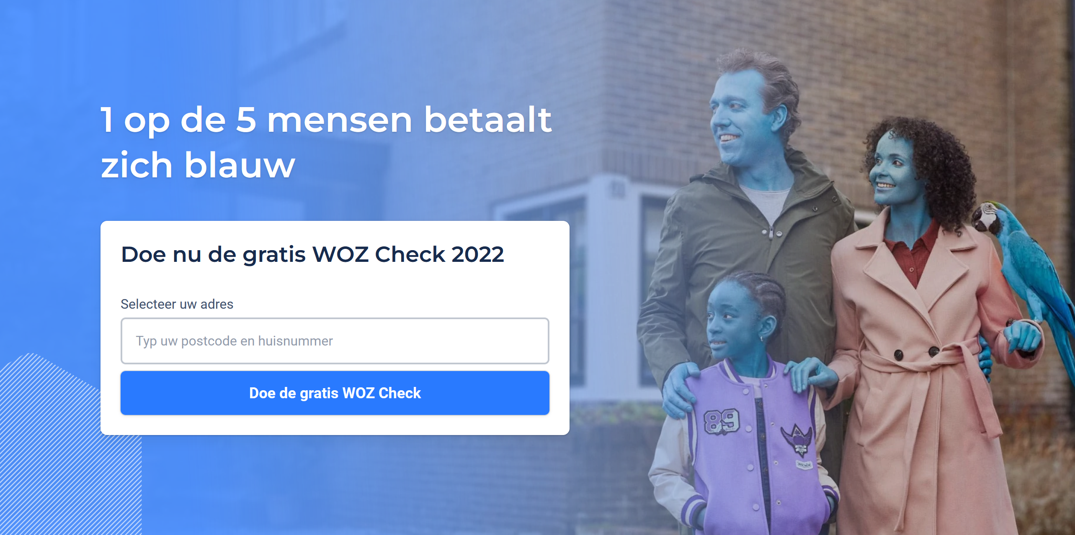
Geometrie bepaling en mutatie detectie
Geautomatiseerd tekst interpretatie
Afhandeling bezwaar- en beroepsprocedures

Slide 30
Boodschap 2
AI/ML-technieken maken het eenvoudiger om binnen de WOZ met open data te werken

Slide 31
Het gebruik van open data binnen de WOZ

Slide 32
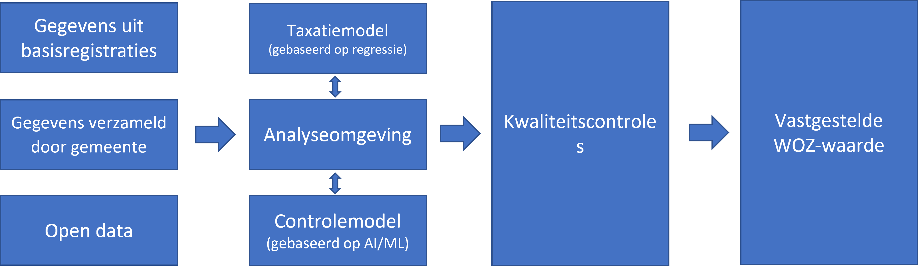
Het gebruik van open data binnen de WOZ

Slide 33
Boodschap 3
Een controlemodel is niet alleen nuttig om de kwaliteit van de taxaties te controleren, maar ook om je hierover extern te verantwoorden

Slide 34
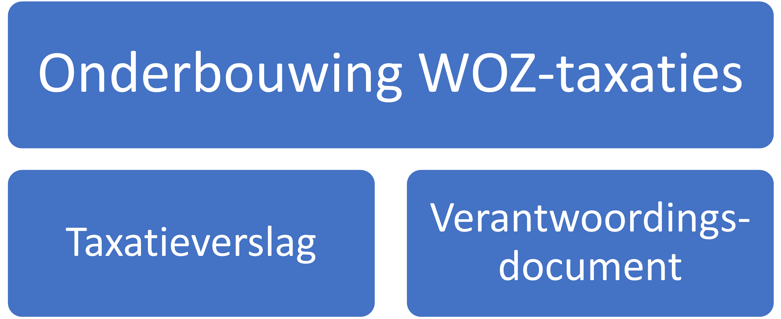

Slide 35
Boodschap 4
In het toezicht van de Waarderingskamer zal het systematische gebruik van een controlemodel een rol gaan spelen

Slide 36



Inspecteurs Waarderingskamer

Slide 37
Vraag 4 (wordcloud)
Wat ziet u als de grootste belemmering om met Machine Learning te gaan werken?

Slide 38
Boodschap 5
Ga ermee aan de slag!!

Slide 39
Vraag 5
Wat denkt u dat de rol van Machine Learning en kunstmatige intelligentie is voor het bevorderen van het vertrouwen in de WOZ-waarde?
  Met deze nieuwe technieken kan overtuigender de juistheid van de WOZ-waarden worden aangetoond, ook bijvoorbeeld in een verantwoordingsdocument
  De inzet van moderne technieken schept in het algemeen vertrouwen
  De inzet van Machine Learning en kunstmatige intelligentie staat nu nog te ver af van belanghebbenden, maar dit verandert snel
  De burger zal nooit vertrouwen krijgen in computer algoritmen

Slide 40
Programma volgende webinars
19 mei 2022: Synchroniciteit LV WOZ, bezwaarschriften
30 juni 2022: Actuele WOZ-jurisprudentie
29 september 2022: Oktoberinventarisatie / ENSIA
27 oktober 2022: Onderzoeken kwaliteit taxaties
24 november 2022: Synchroniciteit LV WOZ, juistheid belastingcapaciteit
15 december 2022: Vakbekwaamheid

Slide 41
Zijn er vragen?
Luc Hermans (l.hermans@waarderingskamer.nl)
Ruud Kathmann (r.kathmann@waarderingskamer.nl)
Marco Kuijper (m.kuijper@waarderingskamer.nl)
Link naar alle webinars

